Slide 1


СНИЖЕНИЕ БЮРОКРАТИЧЕСКОЙ НАГРУЗКИ
Подготовила: Иванова Е.А.,
методист Управления образования

Slide 2
СНИЖЕНИЕ БЮРОКРАТИЧЕСКОЙ НАГРУЗКИ
НА ВСЕХ УРОВНЯХ ОБРАЗОВАНИЯ –
ПРИОРИТЕТНОЕ НАПРАВЛЕНИЕ
Поручение Президента РФ В.В. Путина по итогам заседания Совета при Президенте по науке и образованию, прошедшего 6 февраля 2025 г.
Поручение Председателя Правительства Российской Федерации М.В. Мишустина от 30.03.2023 № ММ-П8-4473
Письмо Аппарата Правительства Российской Федерации от 05.10.2023
№ 650887-П8
Проект Стратегии развития образования в Российской Федерации до 2036 года
Пр-685, п.9 г)
Рекомендовать высшим должностным лицам субъектов Российской Федерации реализовать комплекс дополнительных мер по выполнению требований законодательства об образовании в части, касающейся снижения бюрократической нагрузки на педагогических работников.
Ответственные: высшие должностные лица субъектов Российской Федерации
Срок исполнения: до 1 сентября 2025 г.

Slide 3
ПЕРЕЧНИ ДОКУМЕНТОВ ПЕДАГОГИЧЕСКИХ РАБОТНИКОВ
Воспитатель
Журнал посещаемости
Календарно-тематический план
Учитель
Рабочая программа
Журнал учета успеваемости
Журнал внеурочной деятельности
План воспитательной работы
Характеристика на обучающегося по запросу
ПРИ РЕАЛИЗАЦИИ ОСНОВНОЙ ОБРАЗОВАТЕЛЬНОЙ ПРОГРАММЫ

Slide 4

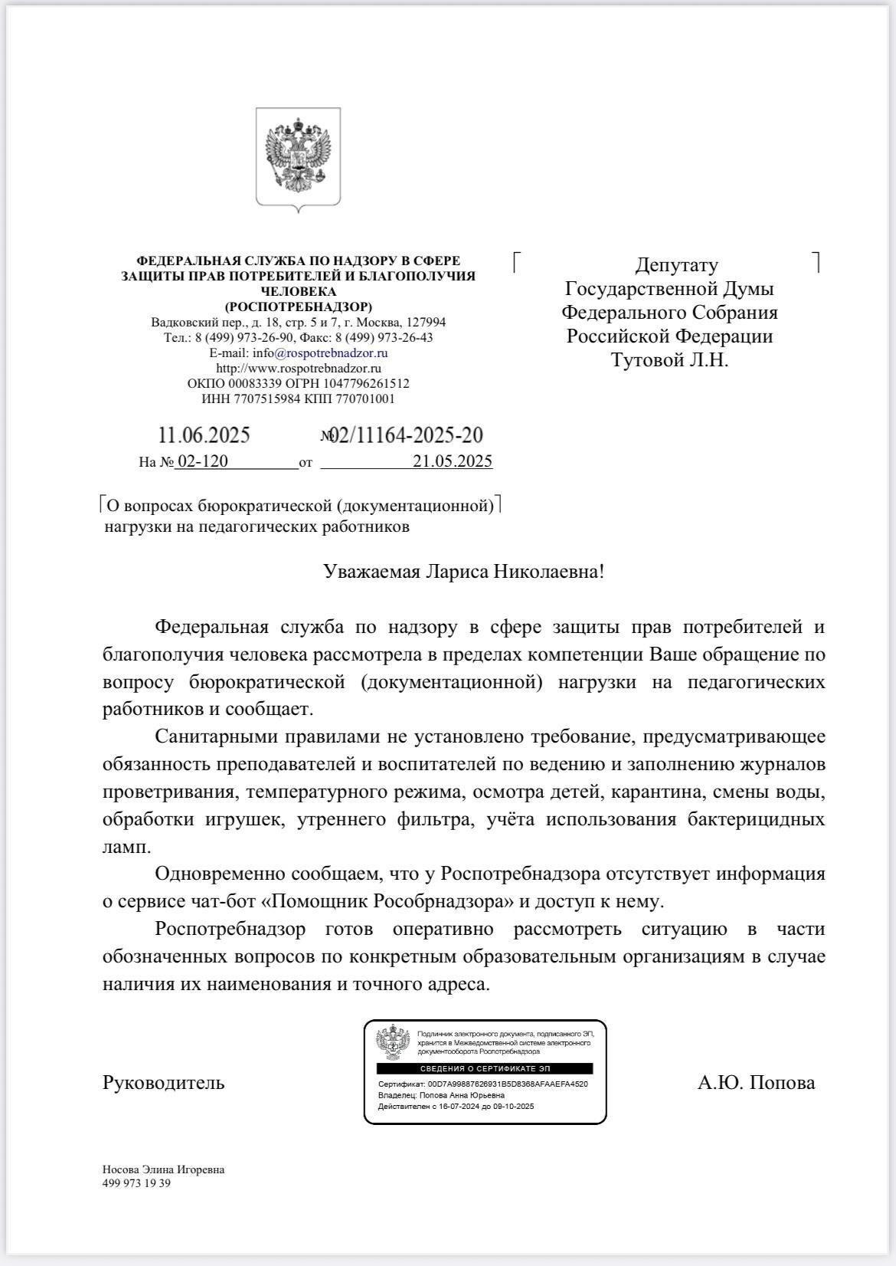
РАБОТА С РОСПОТРЕБНАДЗОРОМ
Не требуются
Журнал утреннего фильтра
Журнал кварцевания
Журнал проветривания
Журнал обработки игрушек
Журнал работы рециркулятора (бактерицидной лампы)
Журнал термометрии

Slide 5


Приведение в соответствие
всех НПА
ПРИОРИТЕТНЫЕ ЗАДАЧИ НА 2025/2026 учебный год
Широкое
информирование
Введение новых норм
Оценка и контроль

Slide 6
СКРЫТЫЕ МЕХАНИЗМЫ, ПРЕПЯТСТВУЮЩИЕ СНИЖЕНИЮ БЮРОКРАТИЧЕСКОЙ НАГРУЗКИ
Аттестация
Требует подготовки большого количества документов и
иных материалов, подтверждающих различные критерии и показатели
Необязательные документы становятся обязательными
Положения об оплате труда
Поощряется подготовка дополнительных документов
Поощряется участие в конкурсах и иных мероприятиях
Поощряется выполнение функционала, не связанного с педагогической деятельностью
Должностные инструкции
Содержат избыточные требования к функционалу
Не конкретизируют обязанности и права в части документационной нагрузки

Slide 7





МИНПРОСВЕЩЕНИЯ РОССИИ И РОСОБРНАДЗОР СБОР ПРЕДЛОЖЕНИЙ ПО ЛУЧШИМ ПРАКТИКАМ
«ОБРАЗОВАНИЕ БЕЗ БЮРОКРАТИИ»
Цель:
выявить лучшие практики по снижению бюрократической нагрузки в образовании
2 этапа
1 этап – Региональный
2 этап – Федеральный
2025 год
Добровольное участие
Конкурс «продуктов»
Конкурс организаций
Нормативные документы Должностные инструкции Модели аттестации
Модели документооборота
Эффективные модели
«безбумажного» управления
Физические лица, творческие и научные коллективы
Детские сады, школы,
колледжи, вузы, ИРО, РОИВ

Slide 8
ЧЕК-ЛИСТ МЕРОПРИЯТИЙ В РЕГИОНЕ по снижению бюрократической нагрузки
№ | Мероприятие | Отметка
1 | Издание приказа о назначении ответственных за исполнение мероприятий по снижению бюрократической нагрузки
2 | Создание и сопровождение «Горячей линии»
3 | Информирование работников образования о нормах законодательства, регулирующих объем документарной нагрузки на учителей. Доведение до каждого педагога
4 | Корректировка инструкции о делопроизводстве в РОИВ
5 | Формирование единого регионального плана мероприятий для ОО
6 | Анализ и устранение скрытых механизмов, препятствующих снижению бюрократической нагрузки
7 | Корректировка правил внутреннего распорядка ОО
8 | Корректировка положения об аттестации педагогических работников
9 | Проведение совещаний и педагогических советов по вопросу снижения бюрократической нагрузки
10 | Проведение анализа и сокращение мониторингов и запросов
11 | Проведение анализа и сокращения данных, собираемых в региональных информационных систем
12 | Доработка региональных информационных систем в сфере образования с учетом принимаемых мер по снижению бюрократической нагрузки на образовательные организации
13 | Освещение мероприятий по снижению бюрократической нагрузки в региональных СМИ и социальных сетях
14 | Создание специального раздела на сайте РОИВ
15 | Создание и организация работы межведомственной рабочей группы по снижению бюрократической нагрузки
16 | Проведение аудита мониторингов и запросов на предмет соответствия закону в каждом ведомстве
17 | Формирование единого межрегионального перечня документов и показателей, требуемых от ОО
18 | Организация профилактических мероприятий, направленных на соблюдение контролируемыми лицами допустимой документационной нагрузки педагогических работников
19 | Проведение в образовательных организациях профилактических визитов, экспертных сессий по вопросам снижения бюрократической нагрузки
20 | Проведение ежемесячных мониторингов забюрократизированности региона

Slide 9

ПЛАН МЕРОПРИЯТИЙ В ОО
Проведение педагогического совета по вопросу снижения документационной нагрузки педагогических работников ОО.
Анализ нормативно-правовых актов, связанных с трудовой деятельностью воспитателя и их актуализация.
Актуализация и упорядочение перечня внутренних отчётных документов и мониторингов, требующих привлечение педагогов.
Внесение изменений в должностные инструкции с учётом положений Федерального
закона «Об образовании в РФ», приказов Минпросвещения России и Минтруда России.
Внесение изменений в локальные акты ОО (должностные инструкции, должностные обязанности, Правила внутреннего распорядка, положение об оплате труда, положение о разработке и реализации образовательной программы, положение о проведении
педагогической диагностики и др.).
Исключение незапланированных поручений и обязанностей, не связанных с непосредственным решением педагогических задач.
Внедрение информационных технологий для сбора отчётных данных и данных
мониторингов.
Замещение документов, оформляемых на бумажном носителе, на электронную форму.
Исключение дублирования информации на электронном и бумажном носителе.
Правовое просвещение посредством размещения правовой информации в открытых и общедоступных информационных ресурсах образовательной организации, проведения заседания педагогического совета, индивидуальных консультаций, опросов.
Повышение квалификации в области применения информационных технологий для
оформления содержания и результатов педагогической деятельности.
СПАСИБО ЗА ВНИМАНИЕ!

